Slide 1
Borstkanker
Kerncijfers uit de NKR
11 april 2022

Slide 2
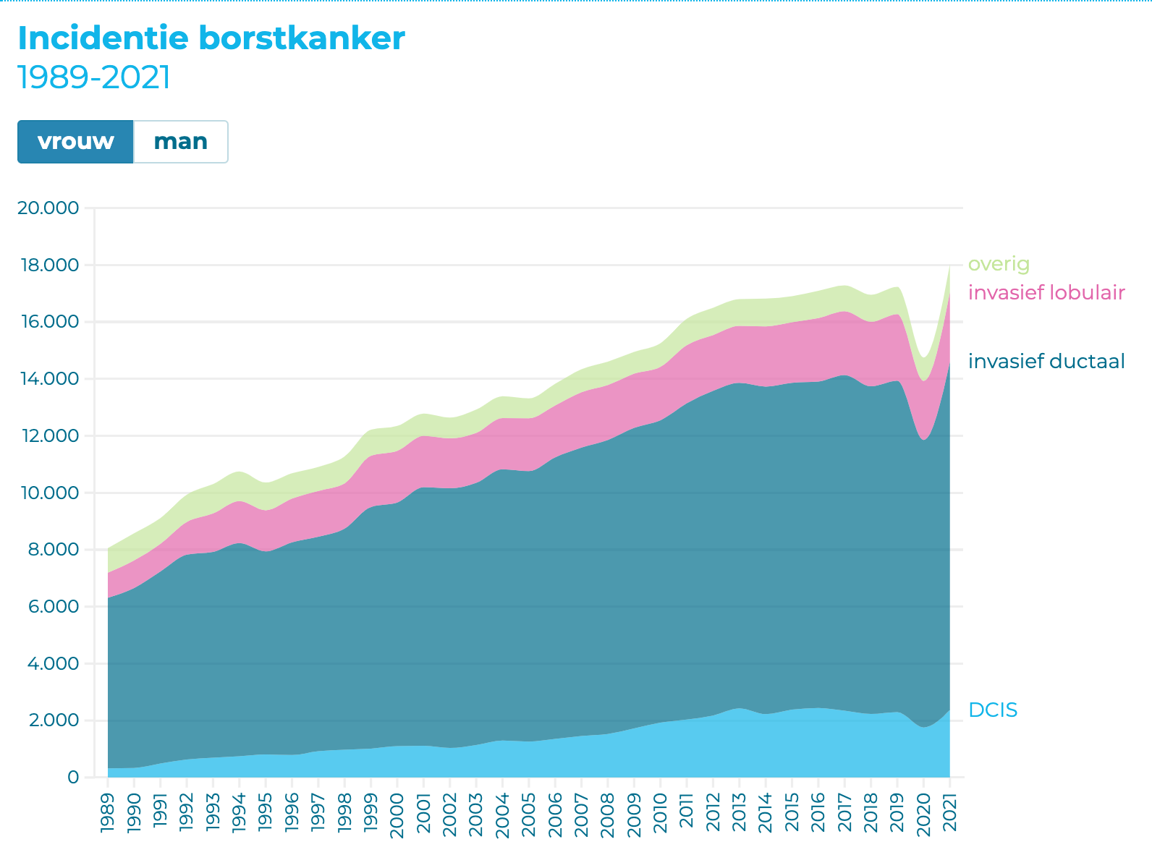
Incidentie - vrouwen

Slide 3
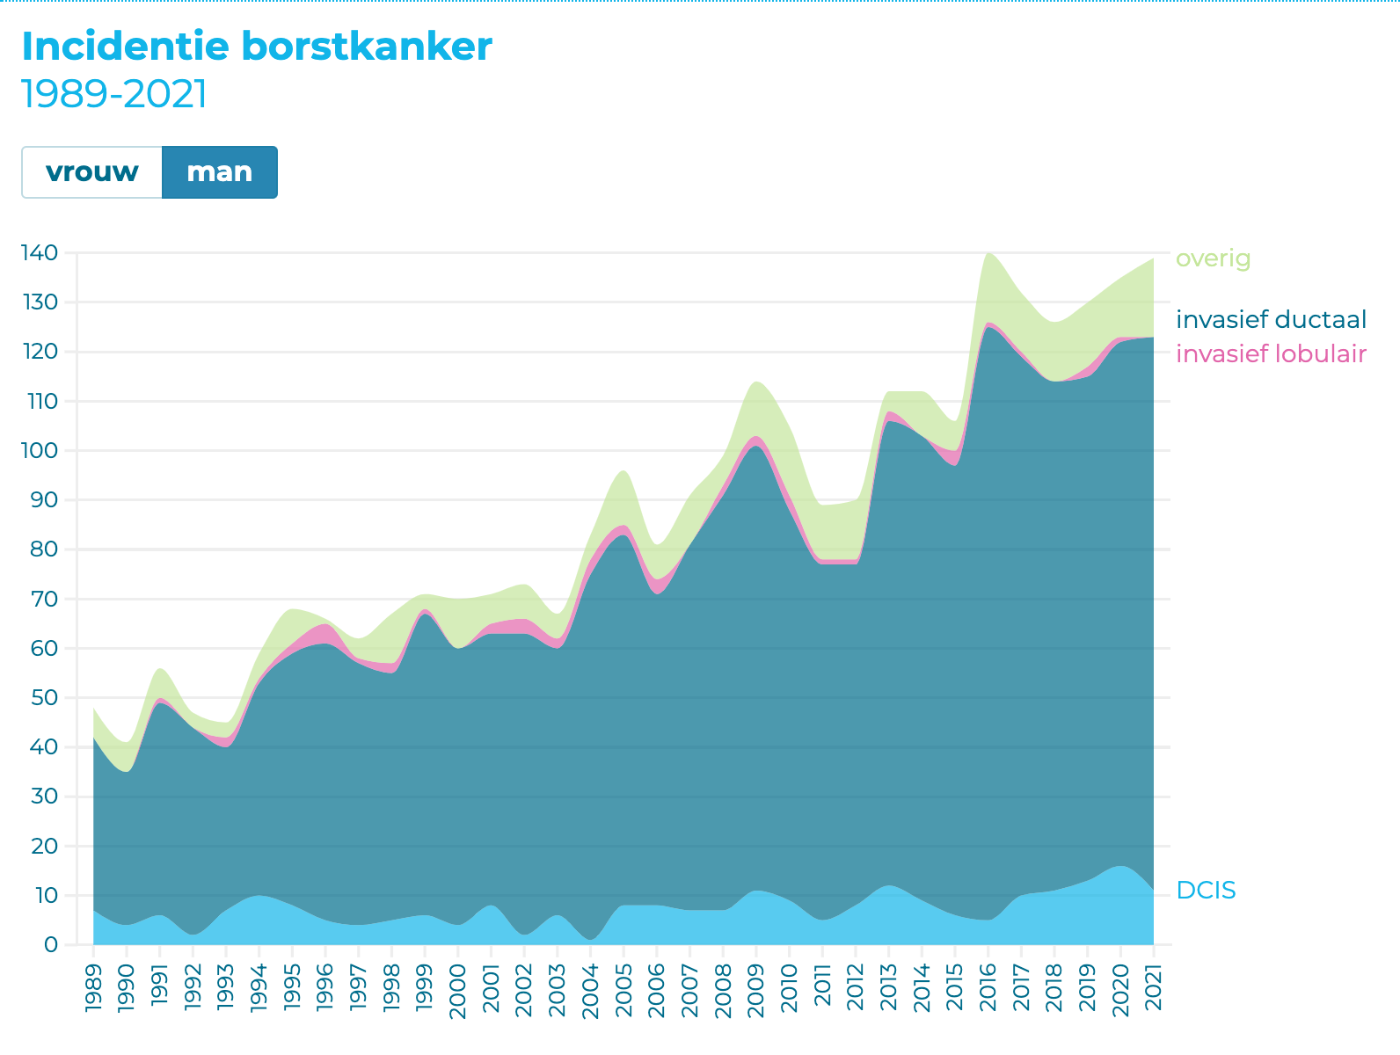
Incidentie - mannen

Slide 4
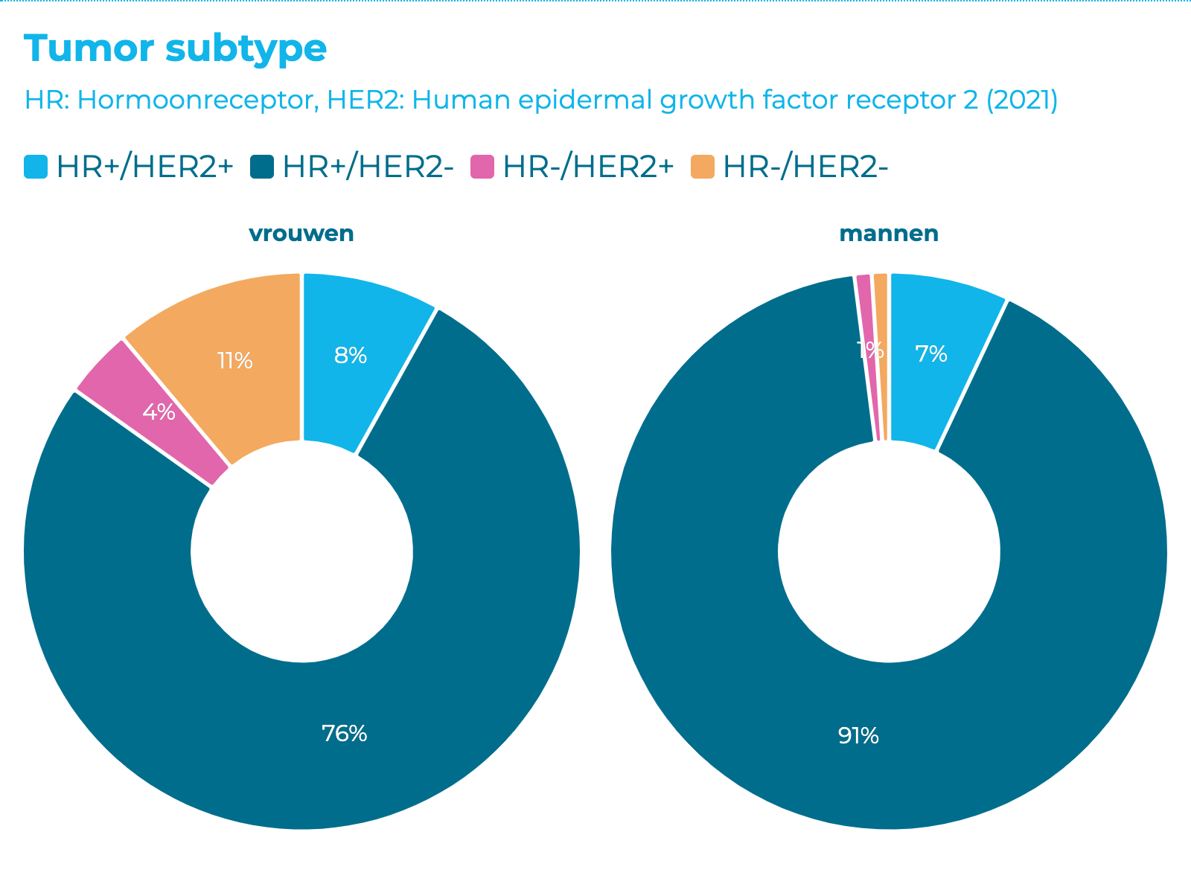
Tumor subtypen

Slide 5
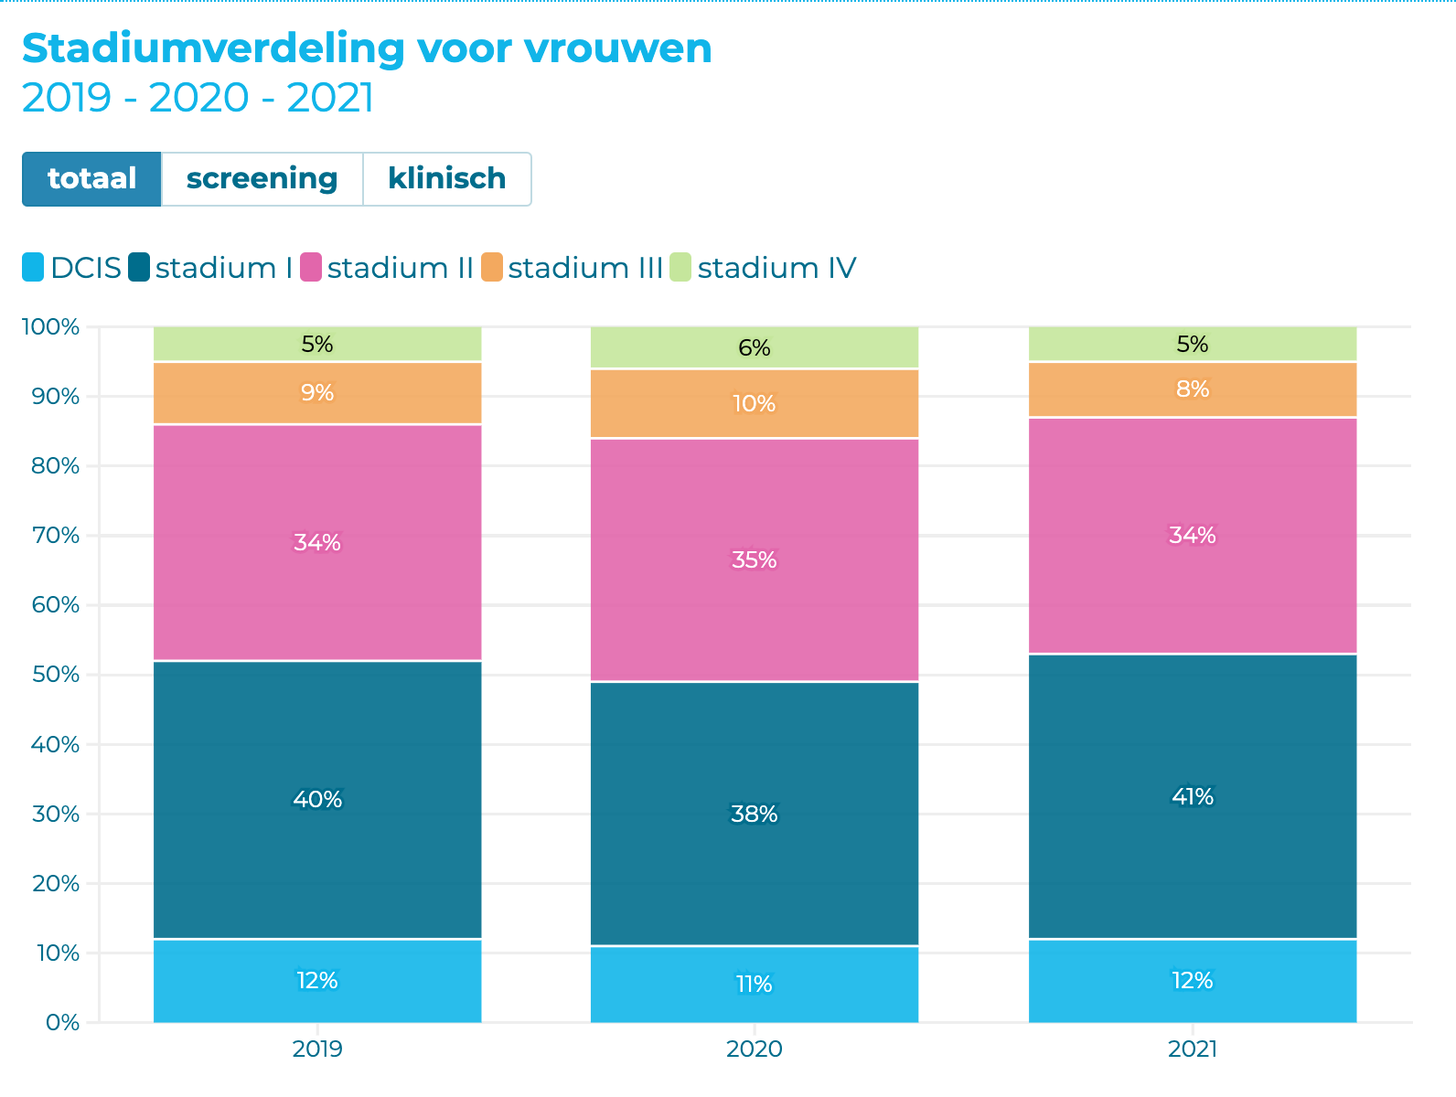
Stadiumverdeling - totaal

Slide 6
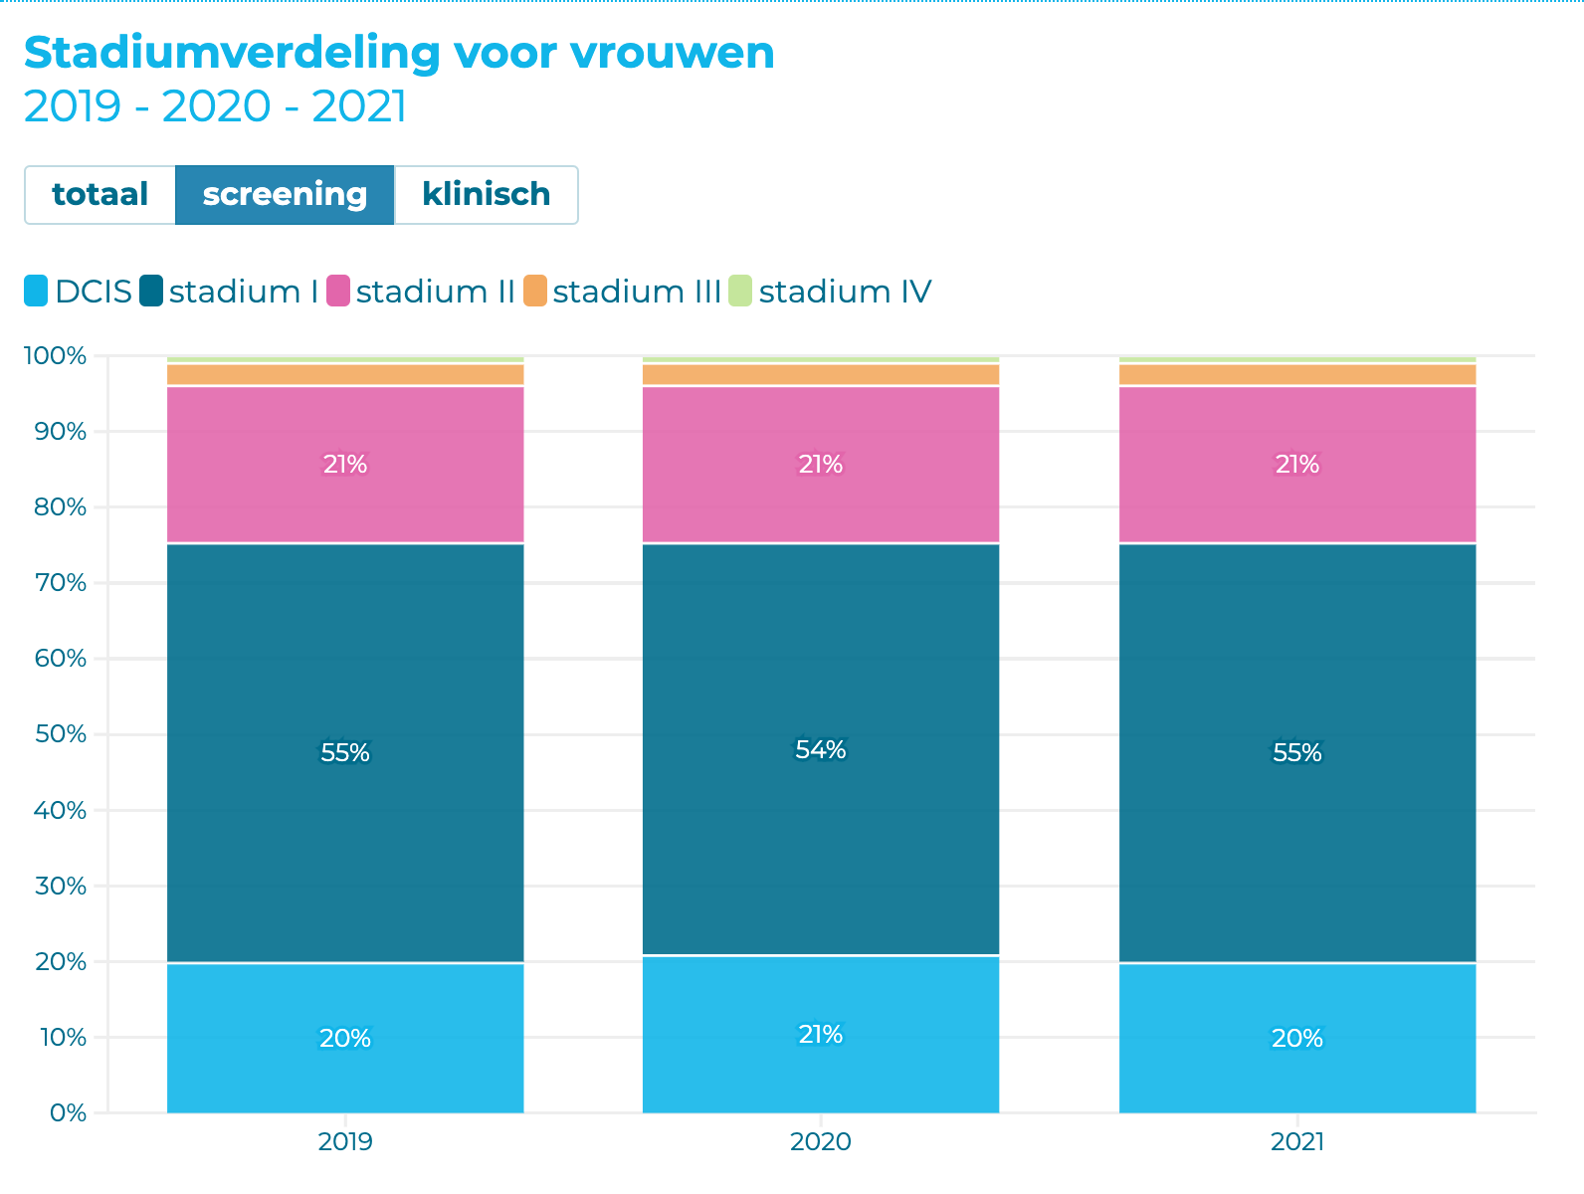
Stadiumverdeling - screening

Slide 7
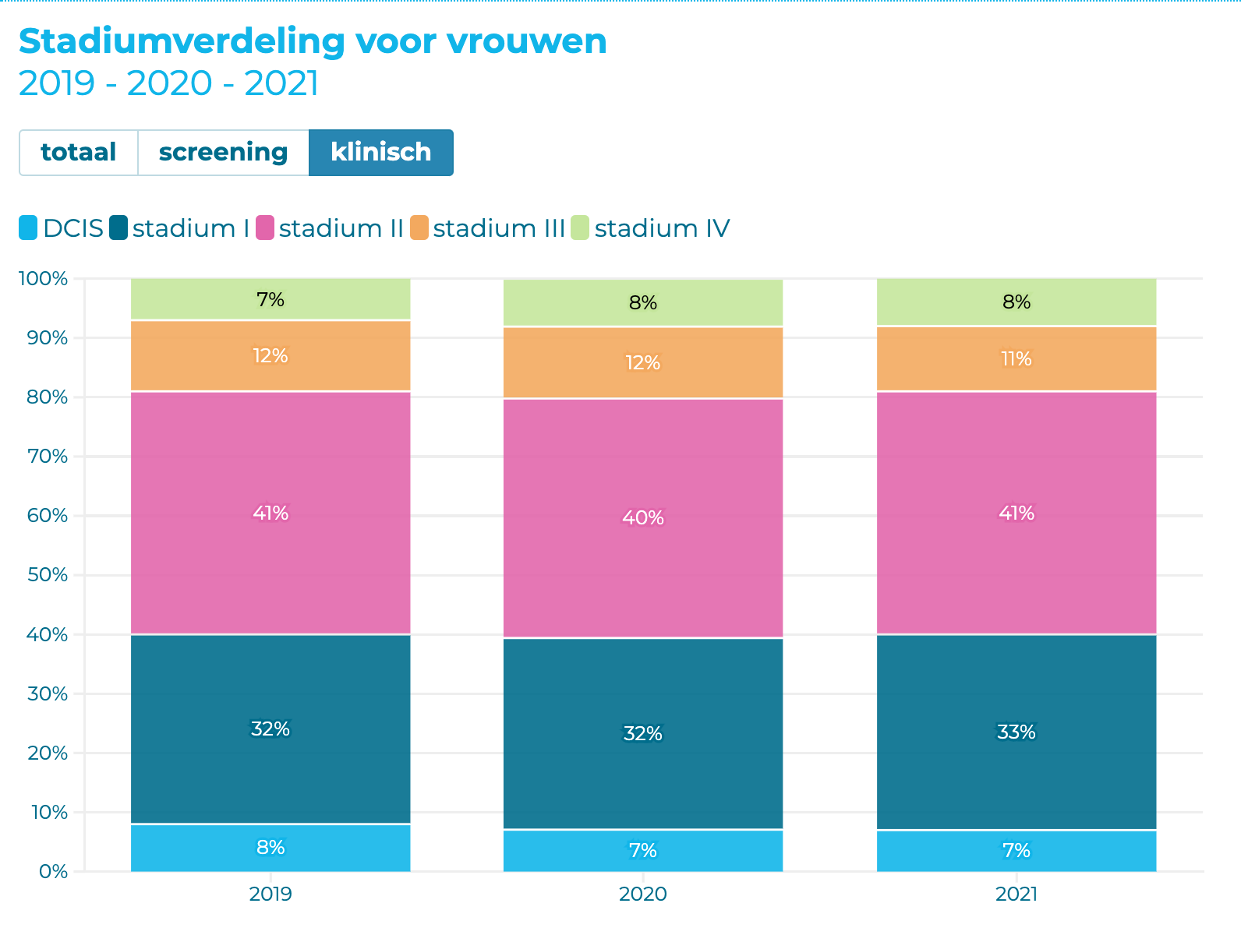
Stadiumverdeling - klinisch

Slide 8
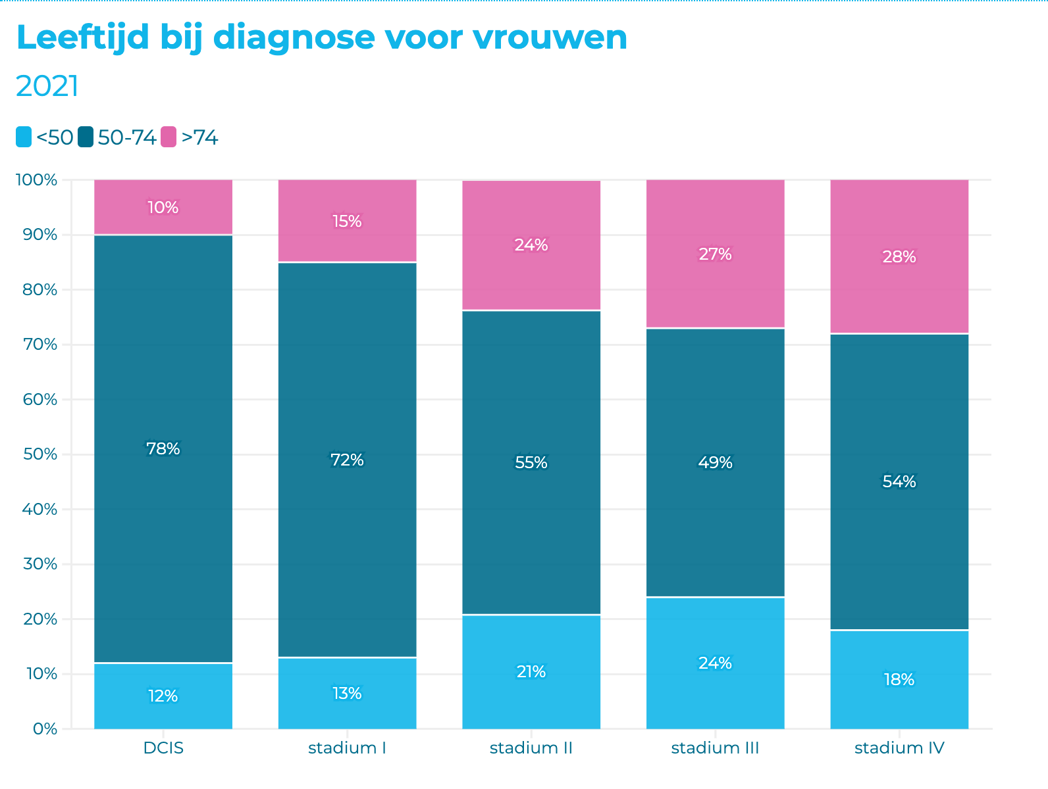
Leeftijd bij diagnose

Slide 9
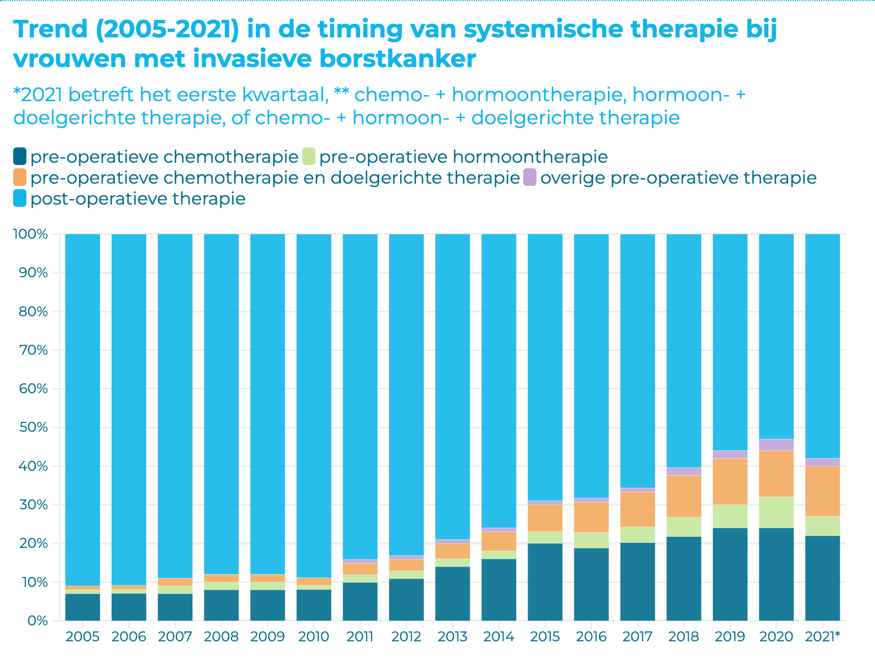
Systemische therapie

Slide 10
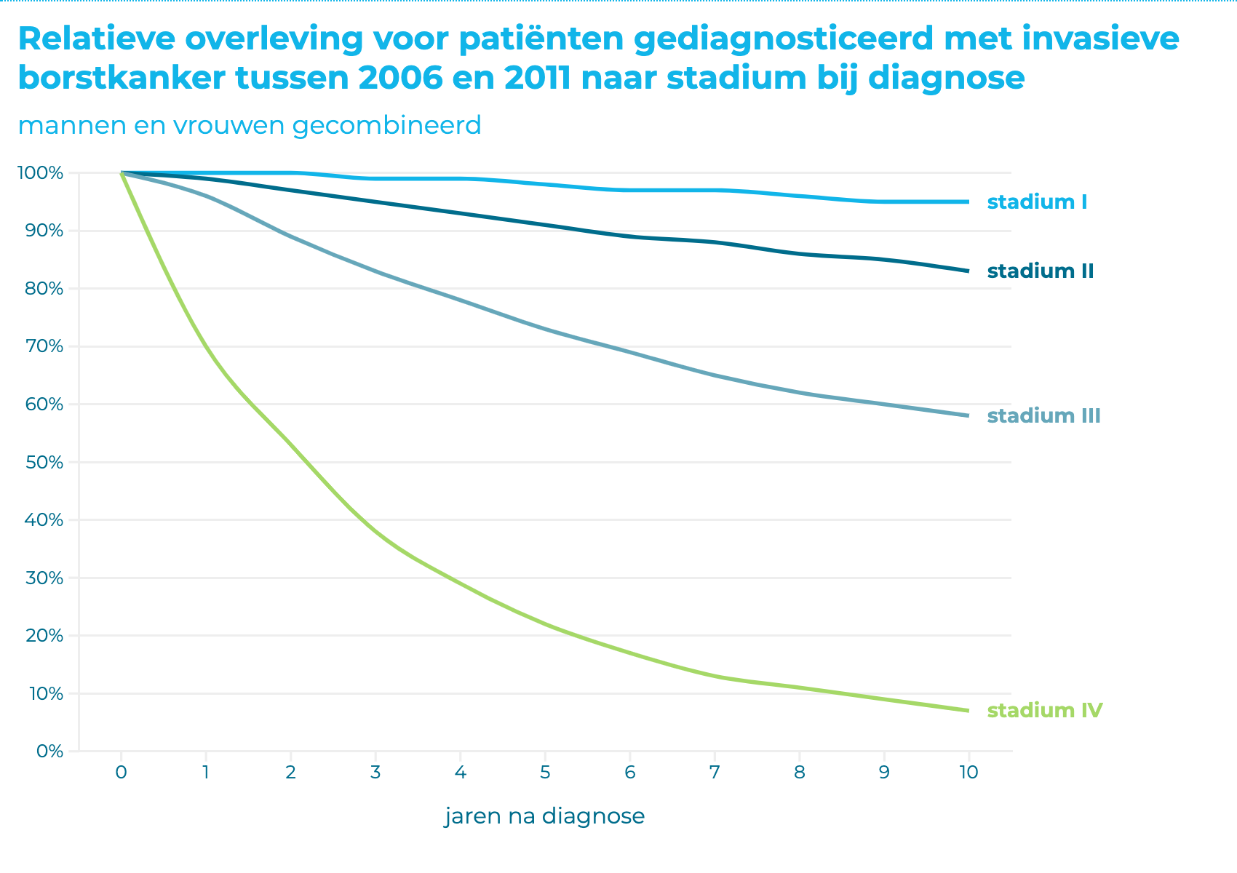
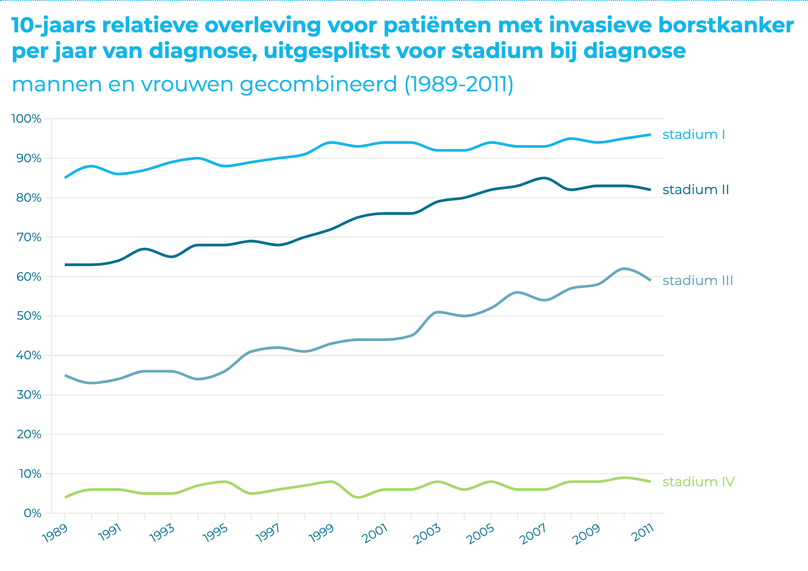
Overleving

Slide 11
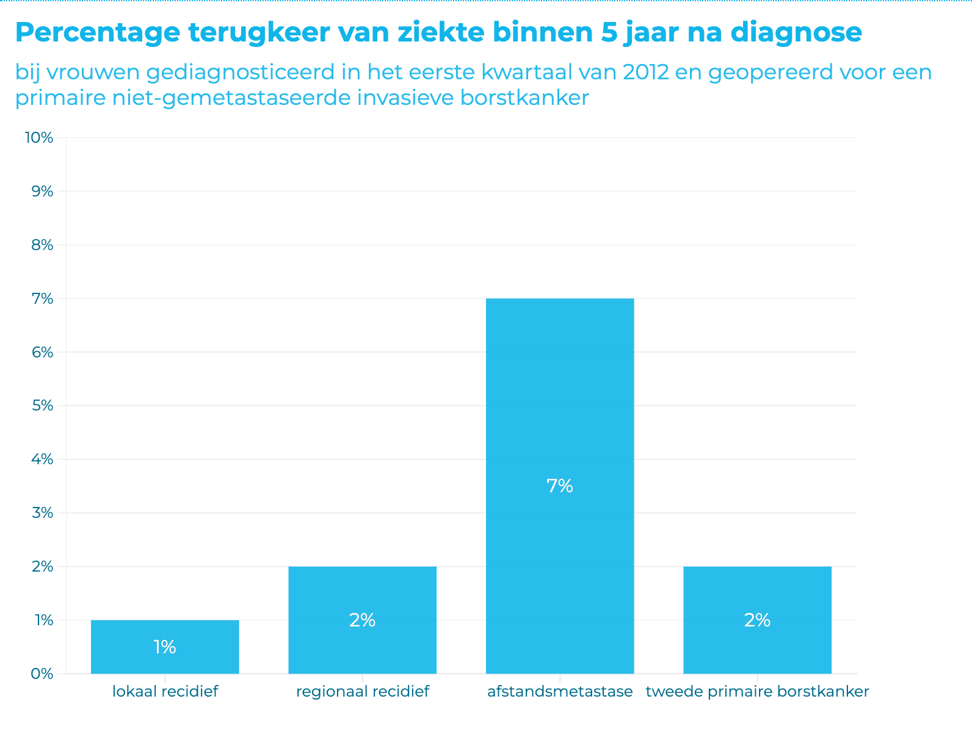
Recidieven

